Slide 1
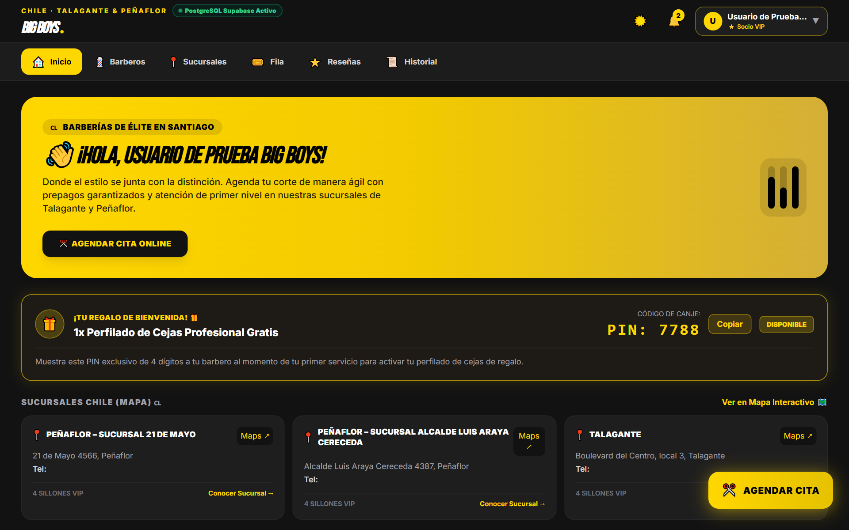
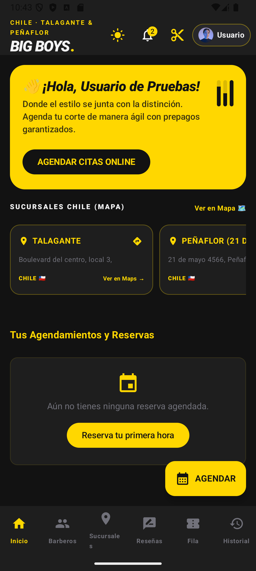
BIG BOYS · TALAGANTE Y PEÑAFLOR
Reserva, pago y atención en un solo sistema
Demostración del producto: plataforma web y app Android conectadas a la misma base de datos real y a Webpay Plus.
WEB
APP ANDROID
API
POSTGRESQL
WEBPAY
Proyecto Barbería Big-Boys · PTY4614 Capstone · 06-11-2026
Notes:
(30 s) Les mostramos Big Boys funcionando: la web, publicada en GitHub Pages, y la app Android. Las dos trabajan sobre la misma base de datos real y el abono se paga con Webpay Plus en el ambiente de integración de Transbank. En cada pantalla vamos a mostrar dónde queda guardada la información.

Slide 2
Una sola base de datos para la web y la app
CÓMO FUNCIONA
Web
React · publicada en GitHub Pages
PostgreSQL 17
27 tablas con acceso cerrado (RLS); solo la API escribe
API
34 funciones api_* en Supabase: validan reglas, roles y credenciales
App Android
Kotlin · Jetpack Compose (MVVM)
Webpay Plus · Transbank
Ambiente de integración: pago real del abono
Quién usa el sistema
Cliente o invitado
reserva, paga y gestiona sus datos
Cajero/a
fila por llegada y cobro del saldo
Barbero
su agenda y sus atenciones
Dueño
agenda, ventas, personal y reportes
Notes:
(1 min) La web y la app no guardan datos propios: todo pasa por la misma API, 34 funciones en Supabase que validan las reglas del negocio y los permisos de cada rol. Los datos quedan en PostgreSQL, en 27 tablas cerradas al acceso directo. Para el abono, la API se conecta con Webpay Plus de Transbank. Hay cuatro tipos de usuario: el cliente o invitado, el cajero o la cajera, el barbero y el Dueño. Además, la base se respalda todos los días a las 23:30.

Slide 3
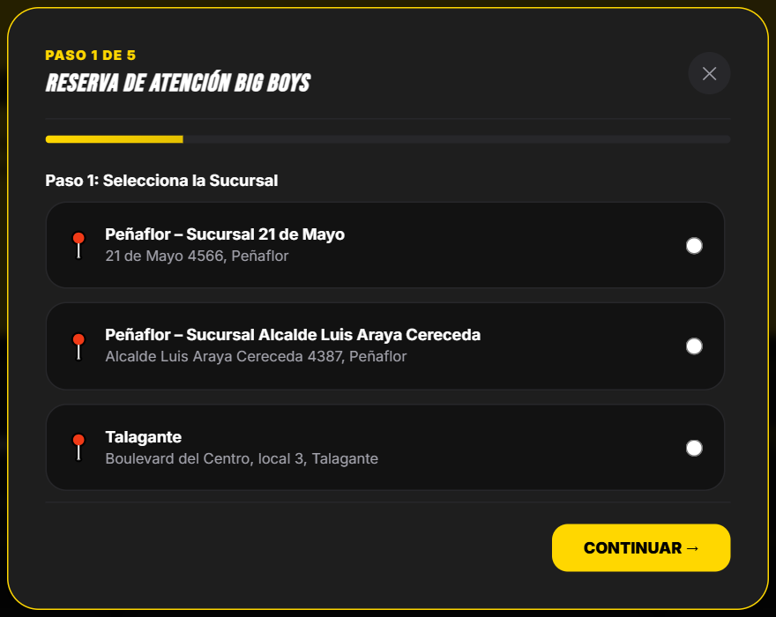
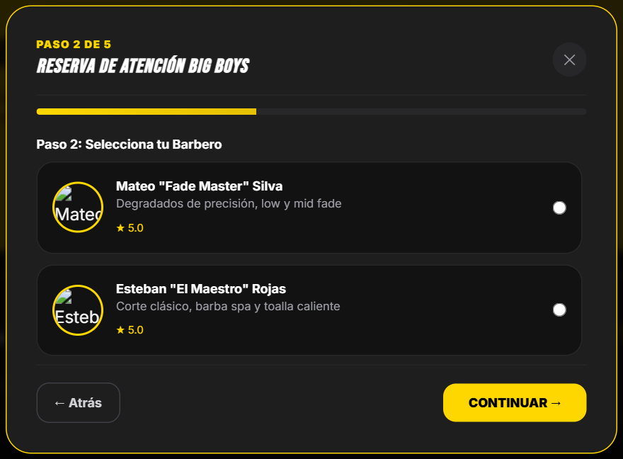
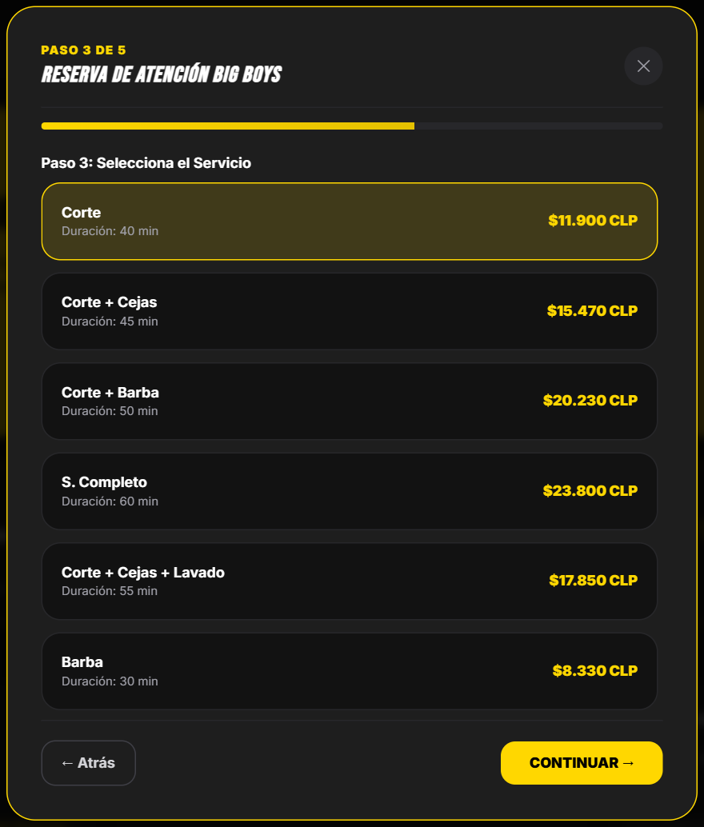
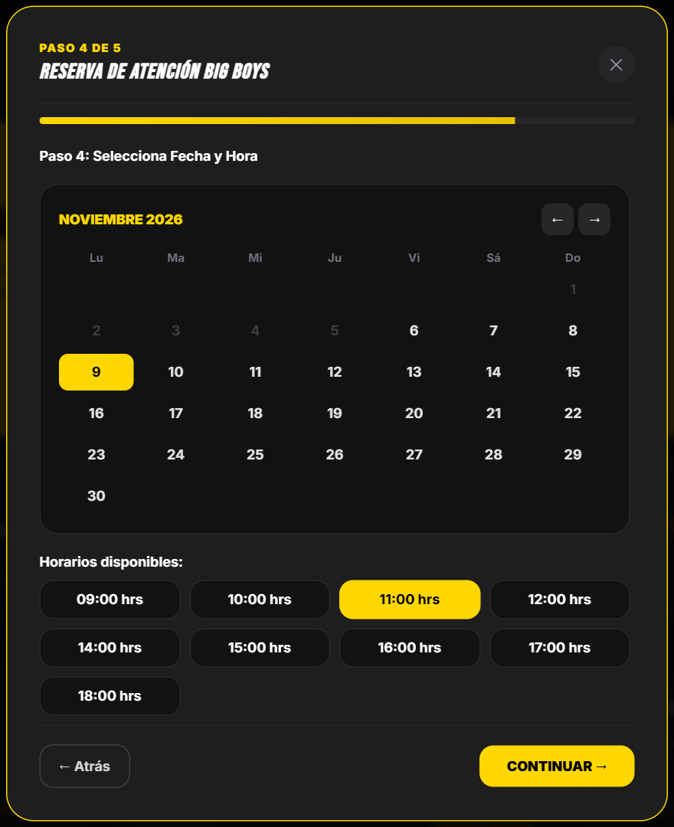
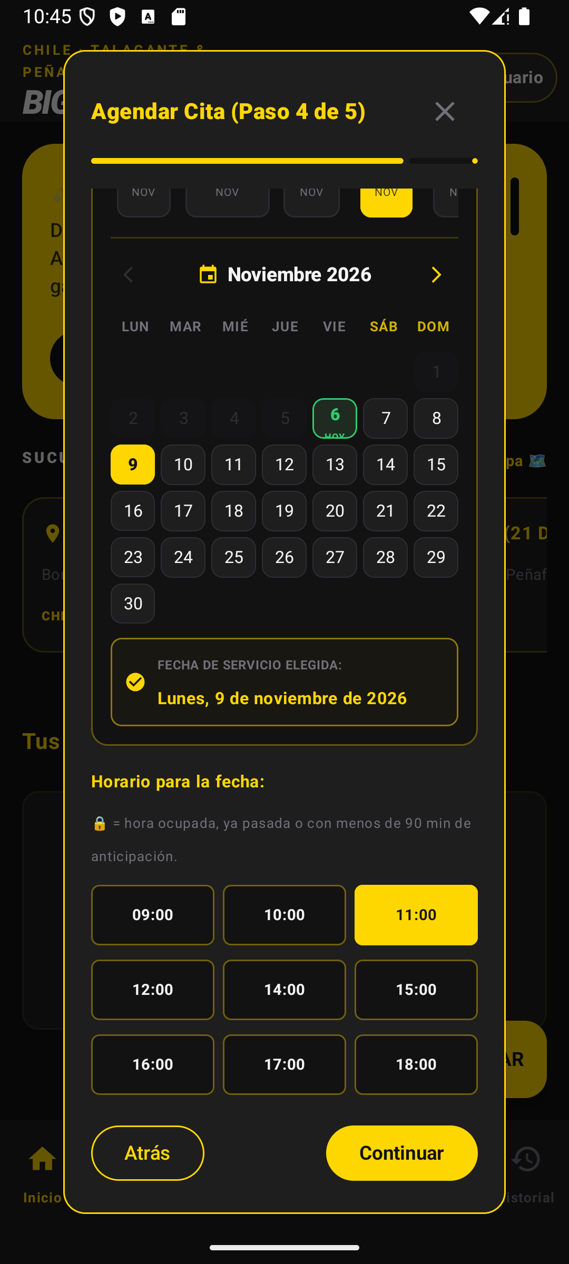
El cliente reserva en 5 pasos, desde la web o la app
CLIENTE · RESERVA
1 · Sucursal
2 · Barbero
3 · Servicio y precio
4 · Fecha y hora
App · paso 4
Solo se ofrecen horas libres, con al menos 90 minutos de anticipación.
Dos personas no pueden tomar la misma hora: lo impide la propia base de datos.
El paso 5 resume la reserva y lleva a pagar el abono de $3.000.
BD
Queda en la tabla reserva
codigo | Wmvr463up (W = web, A = app)
sucursal · barbero | 21 de Mayo · Mateo Silva
inicio | 30-10-2026 09:00
monto_abono | $3.000
estado | PENDIENTE_PAGO → CONFIRMADA
Notes:
(1 min 15 s) El cliente elige sucursal, barbero, servicio con su precio real, y fecha y hora. Solo aparecen horas libres y con al menos 90 minutos de anticipación; además, la base de datos impide que dos personas tomen la misma hora. En la app es el mismo flujo. Al confirmar, la API crea una fila en la tabla reserva, como esta del 27 de octubre: código Wmvr463up, donde la W indica que se hizo desde la web, en estado pendiente de pago, y pasa a confirmada cuando Webpay aprueba el abono.

Slide 4
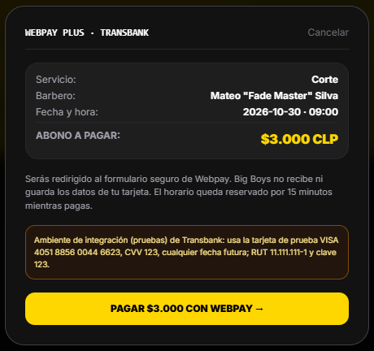
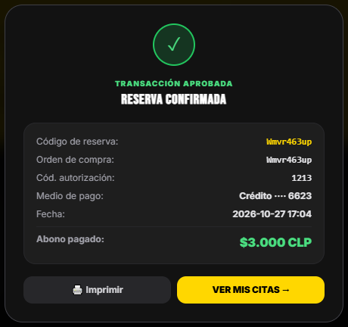
Abono con Webpay Plus: la reserva se confirma sola
CLIENTE · PAGO DEL ABONO
API
Conexión con la API de pago
iniciar | POST /transactions
confirmar | PUT /transactions/{token}
servidor | webpay3gint.transbank.cl
Transbank
formulario de pago
La llamada la hace la base de datos (api_webpay_iniciar y api_webpay_confirmar); la web y la app nunca ven la tarjeta.
1 · Resumen y pago
2 · Pago aprobado
BD
Queda en la tabla pago (misma reserva Wmvr463up)
21 pagos de prueba registrados
3 aprobados · 6 rechazados · 12 vencidos sin pagar. Si el pago falla o no se completa en 15 minutos, la hora se libera sola.
proveedor · token | WEBPAY · 01aba1e3f5dde9…
autorización · medio | 1213 · CRÉDITO
monto · fecha | $3.000 · 27-10-2026 17:04
estado | AUTORIZADO (reserva: CONFIRMADA)
Notes:
(1 min 15 s) El cliente ve el resumen y pasa al formulario seguro de Transbank; Big Boys nunca recibe los datos de la tarjeta. La base de datos llama a la API de Webpay Plus para iniciar la transacción y luego para confirmarla con el token. En la tabla pago queda el token, el código de autorización 1213, el medio de pago y el estado autorizado, y la reserva pasa a confirmada. En las pruebas registramos 21 pagos: 3 aprobados, 6 rechazados y 12 que vencieron sin pagar; en esos casos la hora se libera sola a los 15 minutos.

Slide 5
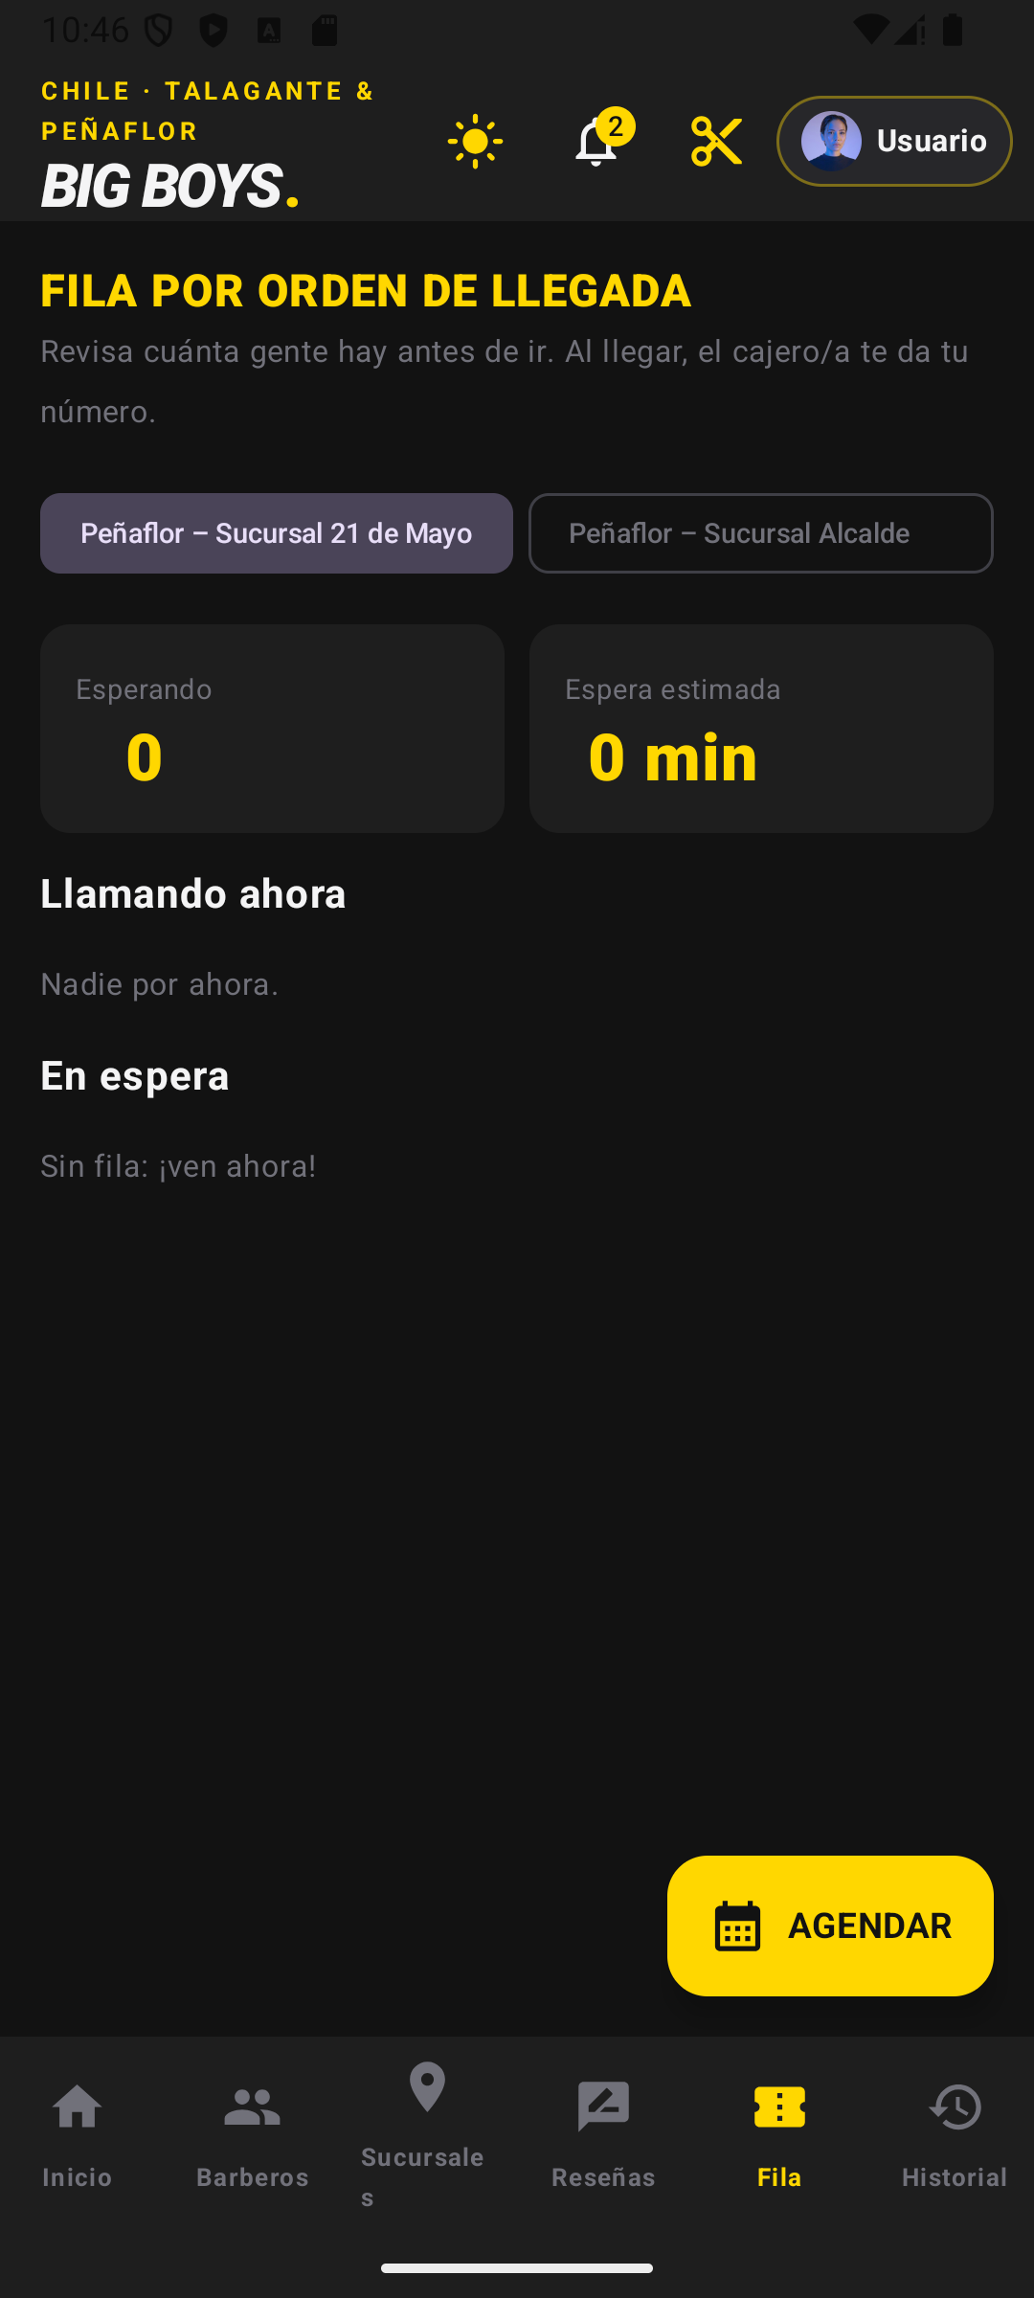
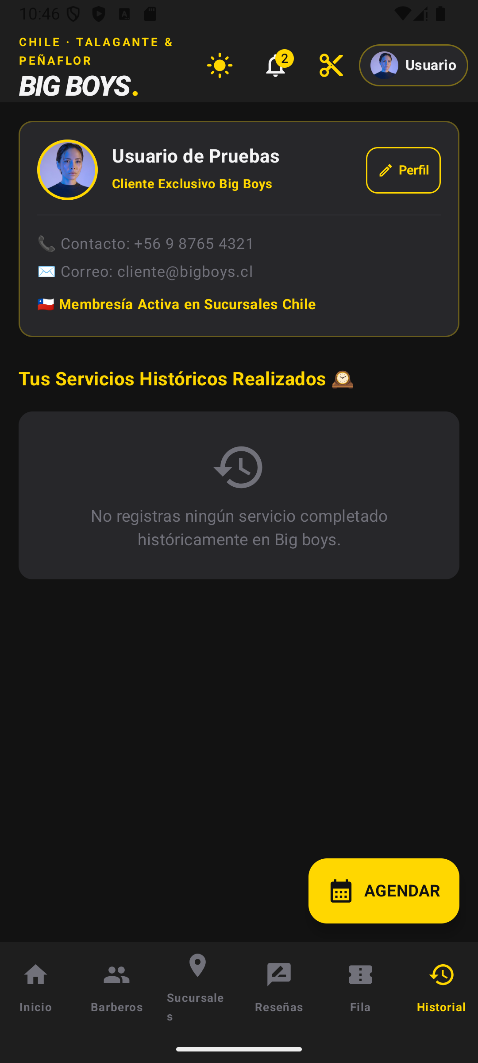
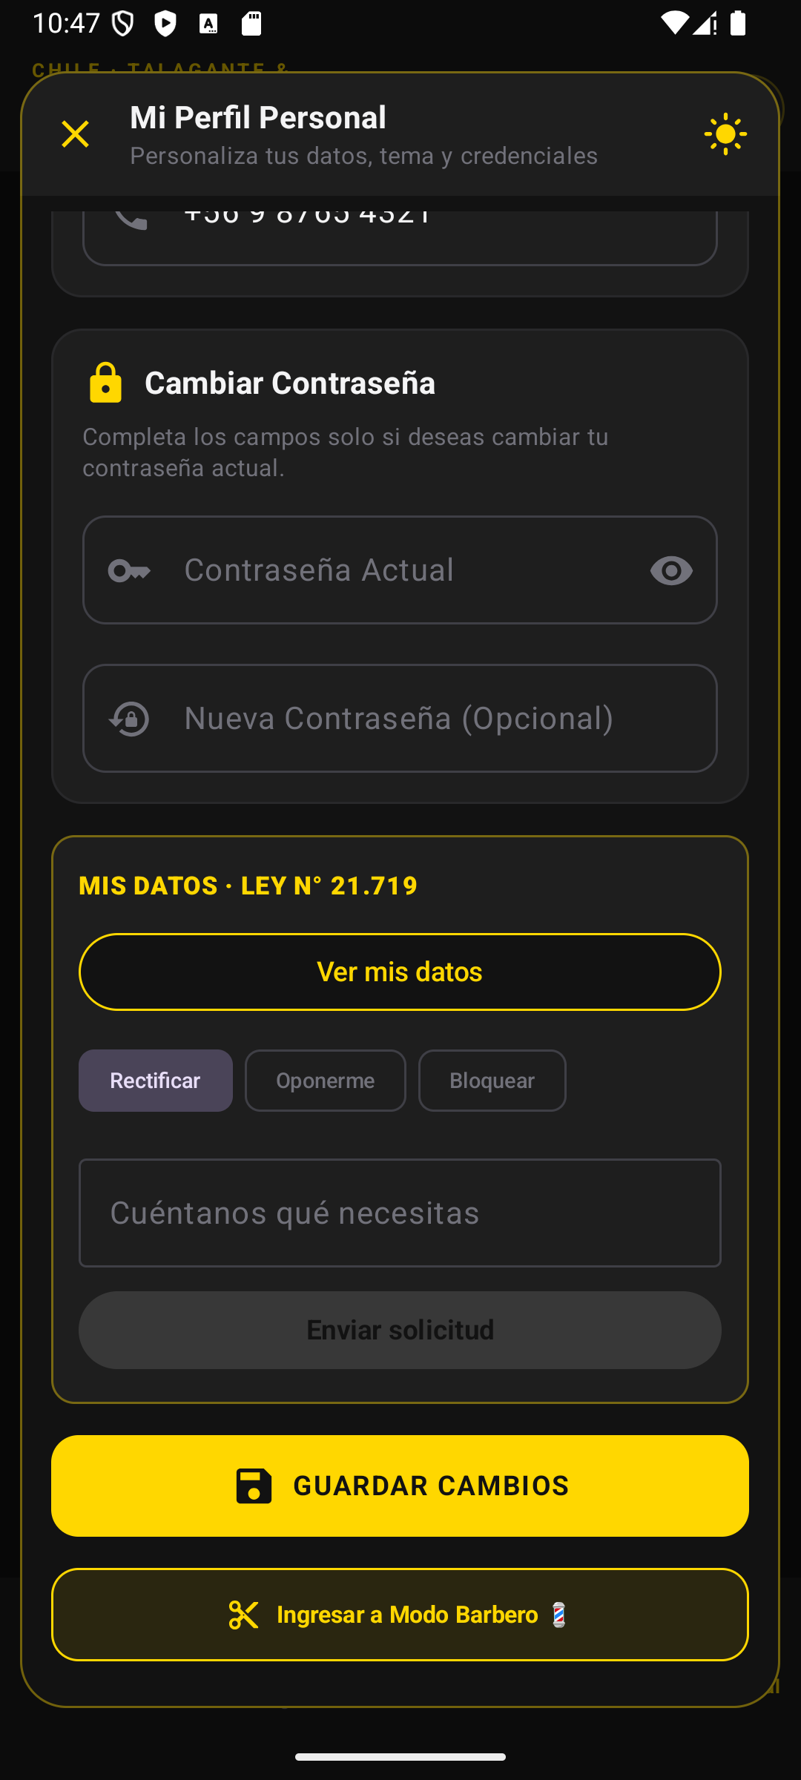
La app hace lo mismo que la web, sobre la misma API
APP ANDROID
BD
Reservas hechas desde la app
codigo | Amvr2q370 · Amvr3pb5j
canal | APP
pago | WEBPAY, en el navegador
La A inicial y el canal APP muestran el origen; el resto del registro es igual al de la web.
Probada en un teléfono Android real (06-11).
10 de 10 pruebas automáticas aprobadas.
Sin claves dentro de la APK.
Inicio con las 3 sucursales
Fila por orden de llegada
Historial y perfil
«Mis datos» (Ley 21.719)
Notes:
(1 min) La app Android, hecha en Kotlin con Jetpack Compose, ofrece lo mismo: inicio con las tres sucursales, reserva, fila por orden de llegada, historial y «Mis datos». Como usa la misma API, sus reservas llegan a la misma tabla; se distinguen porque el código empieza con A y el canal dice APP. El pago se abre en el navegador del teléfono con Webpay. La probamos en un teléfono real y pasa sus 10 pruebas automáticas.

Slide 6
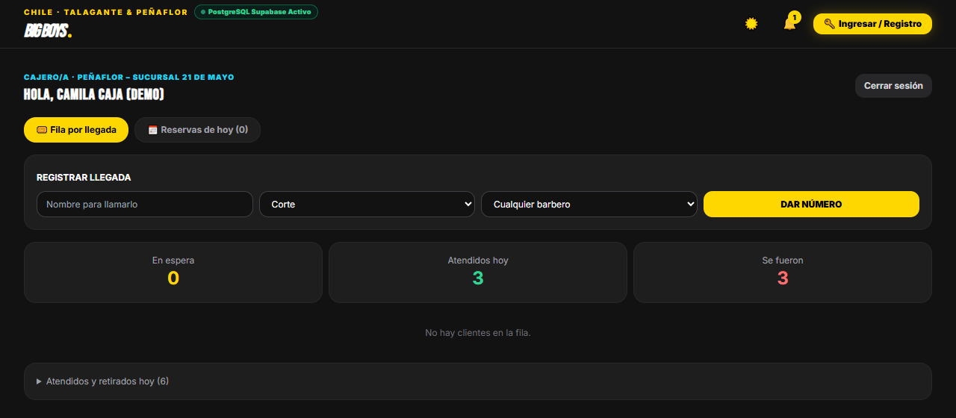
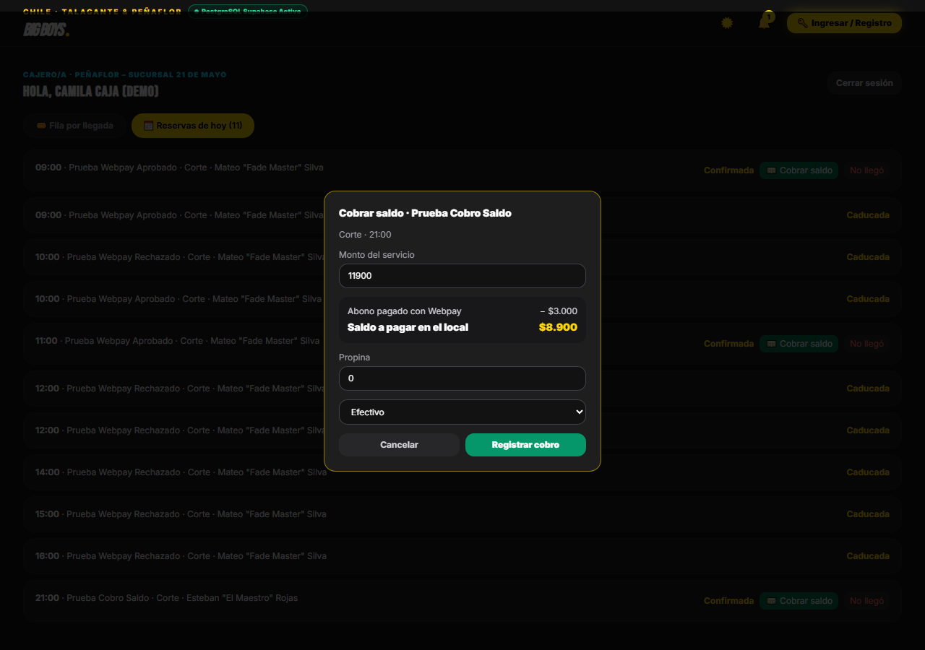
Fila por orden de llegada y cobro del saldo en caja
EN LA SUCURSAL · CAJERO/A
Fila: el cajero/a registra la llegada y llama por número
Cobro: se descuenta el abono pagado con Webpay
BD
Queda en la tabla turno_fila
BD
Queda en las tablas atencion y pago
turno 1 · Pedro | ATENDIDO (27-10, 16:10)
turno 2 · Luis | ABANDONO (se fue sin atención)
monto del servicio | $11.900
abono aplicado | $3.000 → saldo $8.900
medio en el local | EFECTIVO · 05-11-2026
pago · reserva | APLICADO · ATENDIDA
Los abandonos alimentan el indicador de clientes que se van sin atención.
Notes:
(1 min) En la sucursal el cajero o la cajera usa dos pantallas. La fila por orden de llegada registra a quien llega sin reserva, le da un número y lo llama; en la tabla turno_fila queda si fue atendido o si se fue sin atención, que es justamente el problema que queremos medir. Cuando llega un cliente con reserva, el cobro descuenta el abono ya pagado con Webpay y registra el saldo y el medio de pago en la tabla atencion; el pago queda aplicado y la reserva, atendida.

Slide 7
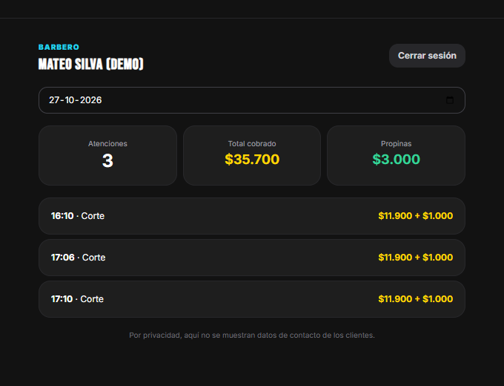
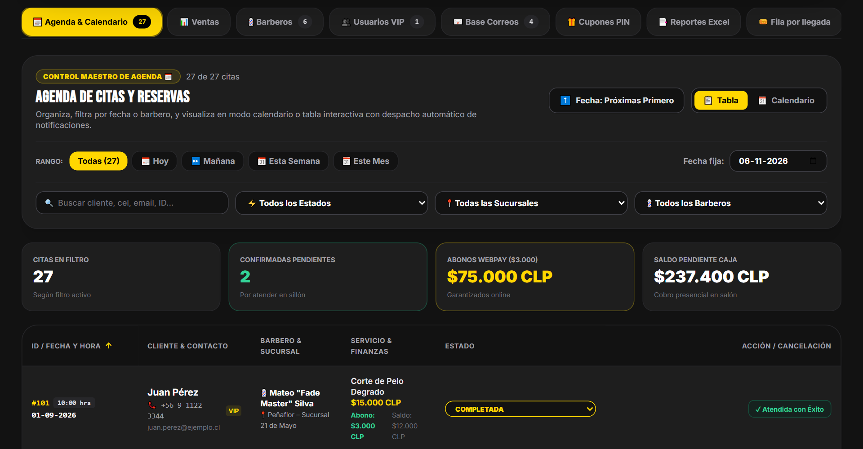
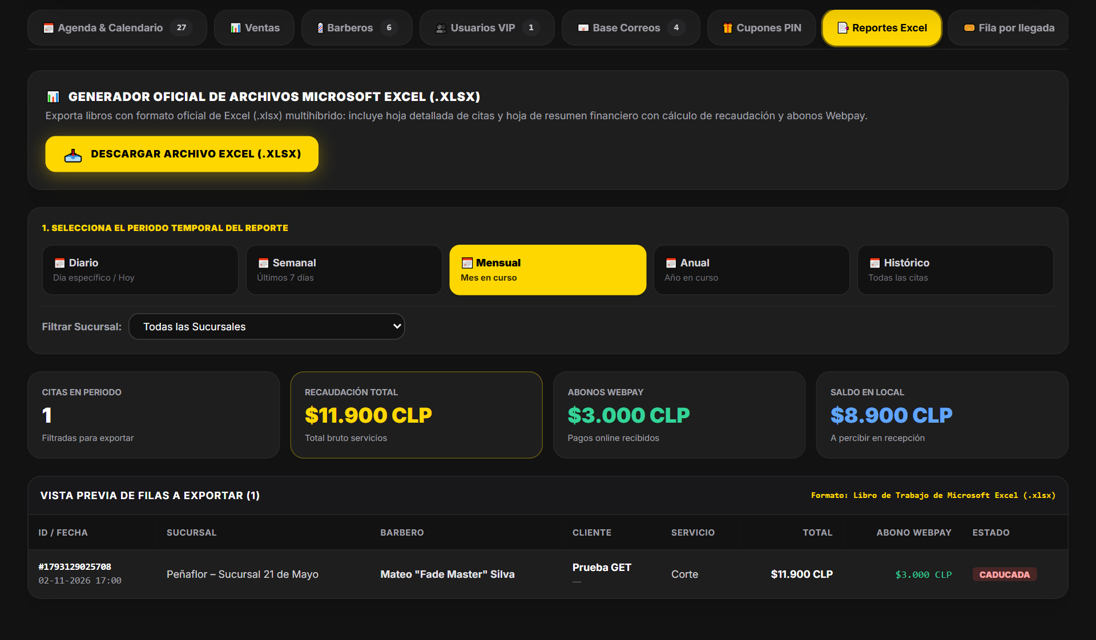
Cada rol ve lo suyo y cada ingreso queda registrado
BARBERO Y DUEÑO
Dueño: agenda, abonos y saldo por cobrar
Dueño: reportes y descarga en Excel
Barbero: sus atenciones, sin datos de contacto
BD
Queda en la tabla registro_auditoria (06-11-2026)
El Dueño crea las cuentas del personal con clave temporal.
5 intentos fallidos bloquean el ingreso por 15 min.
Seguridad: 16 de 16 pruebas.
19:32 · LOGIN | CLIENTE
19:33 · LOGIN | ADMIN_SUCURSAL (cajero/a)
19:35 · LOGIN | BARBERO
19:37 · LOGIN | DUENO
Notes:
(1 min) El barbero ve solo su agenda y sus atenciones del día, sin los datos de contacto de los clientes. El Dueño ve la agenda completa de las tres sucursales, los abonos pagados con Webpay, el saldo por cobrar y los reportes, que se descargan en Excel. También crea las cuentas del personal. Cada ingreso queda en la tabla de auditoría: estas son las sesiones de hoy, una por cada rol, de la demostración que preparamos.

Slide 8
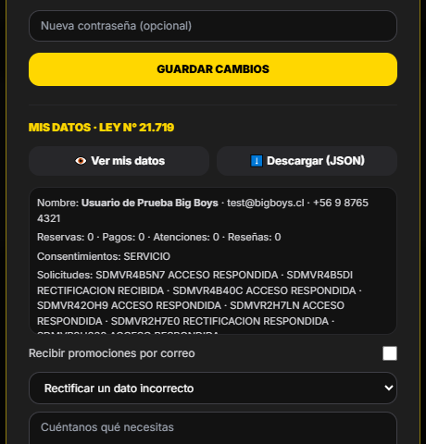
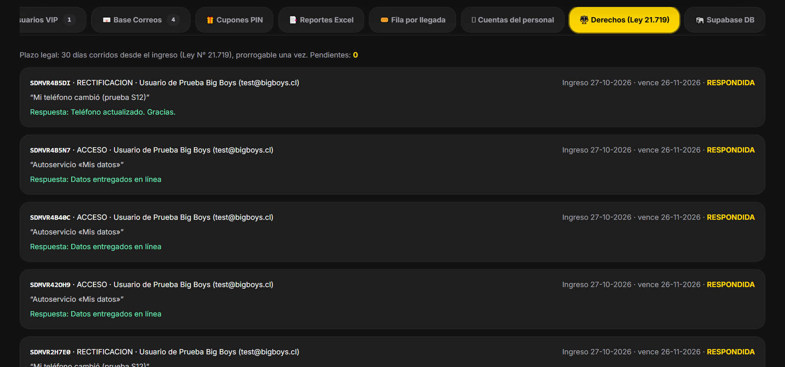
«Mis datos»: los derechos del cliente, en la web y la app
PRIVACIDAD · LEY N° 21.719
Web: ver, descargar, rectificar o eliminar
App
Dueño: bandeja de solicitudes con plazo legal
BD
Queda en la tabla solicitud_derecho
7 solicitudes de prueba, todas respondidas.
Consentimientos y cambios quedan auditados.
SDMVR2H7E0 | RECTIFICACIÓN · ingreso 27-10-2026
plazo legal | 26-11-2026 (30 días)
respuesta | RESPONDIDA: «Teléfono actualizado»
Notes:
(1 min) Anticipamos la Ley 21.719, que entra en vigencia el 1 de diciembre. Desde su perfil, en la web o en la app, el cliente puede ver y descargar sus datos, pedir que se rectifiquen, oponerse, bloquearlos o eliminar su cuenta. Cada solicitud llega a la bandeja del Dueño con su plazo legal de 30 días y queda en la tabla solicitud_derecho, por ejemplo esta rectificación del 27 de octubre, ya respondida.

Slide 9
PROBADO Y RESPALDADO
Funciona hoy, sobre datos reales
20/20
pruebas de la API
16/16
seguridad
14/14
cobro del saldo
13/13
web
10/10
app
1,8 s
restaurar el respaldo diario
Antes del paso al ambiente UAT (10-11): activar los correos de confirmación y recordatorio, y limpiar los datos de prueba.
Pruébalo: yerko-rosales.github.io/Proyecto_Barberia
Notes:
(45 s) En resumen, el producto funciona hoy sobre la base de datos real: la API pasa sus 20 pruebas, la seguridad 16, el cobro del saldo 14, la web 13 y la app 10. La base se respalda cada día y restaurarla toma menos de 2 segundos. Antes del paso al ambiente UAT, el 10 de noviembre, nos falta activar los correos y limpiar los datos de prueba. La web se puede probar en este enlace. ¿Preguntas?

